Slide 1
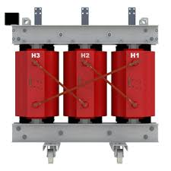
8º CONSELHO CONSULTIVO “MINEA”
LUNDA SUL

Slide 2
INTRODUÇÃO
Os objectivos e metas da Empresa continuam a ser influenciados por factores externos fortemente enraizados, como a demografia, a cultura dos clientes, a economia entre outros, dos quais importa realçar alguns :
Dispersão e distanciamento considerável entre municípios e comunas em algumas províncias;
Ocupação inadequada dos solos, onde se constata a existência muitos Bairros sem urbanizações adequadas, dificultando o acesso dos meios tecnológicos e a instalação das redes eléctricas. Inexistência de toponímia e nºs de polícia.
Tarifário baixo, o que isola os clientes finais dos custos económicos reais, resultando no desequilíbrio financeiro da Empresa. Agrava-se a este facto, os montantes insuficientes e a irregularidade do Estado no pagamento dos subsídios à preço;

Slide 3
INTRODUÇÃO
Custos de exploração ainda elevados, com destaque para o custo de aquisição de energia na ordem de 71% do total de custos da ENDE
Índice de arrecadação de receitas ainda com margens altas de perdas comerciais na ordem de 39%;
Volume de investimentos em infra-estruturas subdimensionado face ao ritmo acelerado da procura.
Cultura forte de desperdício e desrespeito pela coisa pública por parte do cidadão;
Furto de energia eléctrica e fuga ao pagamento;
Elevado número de instalações eléctricas internas de residências mal concebidas e em mau estado técnico sobretudo nos aglomerados desestruturados;

Slide 4
OBJECTIVOS ESTRATÉGICOS - MINEA
I. GARANTIA DE FORNECIMENTO
Melhorar a prestação do serviço público, com reconhecimento pela população.
Garantir o retorno dos investimentos
II. COMPETITIVIDADE DO SECTOR
Garantir qualidade e eficiência operacional das empresas públicas
III. SUSTENTABILIDADE DO SISTEMA
Garantir a sustentabilidade do sistema para redução da subsidiação do Sector

Slide 5
OBJECTIVOS ESTRATÉGICOS - ENDE
Realizar e optimizar os investimentos necessários para a expansão sustentada da rede de distribuição e facilitação dos acessos a ela
Maximizar a eficiência operacional, reforçar e desenvolver as competências dos trabalhadores em todas as áreas da empresa com foco no cliente
Optimizar a facturação e cobrança de energia, reduzir perdas na rede e acabar com as ligações ilegais
INCREMENTAR O ACESSO DA POPULAÇÃO E DAS EMPRESAS A
ELECTRICIDADE
Satisfazer a procura e aumentar a taxa de electrificação
II. INCREMENTAR A DISTRIBUIÇÃO DOS ACTIVOS E DO ACESSO ÀS
REDES
III. MAXIMIZAR A QUALIDADE E EFICIÊNCIA DE SERVIÇO
IV. REDUZIR AS PERDAS TÉCNICAS E COMERCIAIS

Slide 6
ESTRATÉGIAS, PROGRAMAS E PRIORIDADES DA NOVA GOVERNAÇÃO PARA O HORIZONTE 2018-2022
1ª PRIORIDADE: MAXIMIZAR O ACESSO A ENERGIA ELÉCTRICA.
Expansão do acesso a energia eléctrica nas Áreas Urbanas, Sedes dos Municípios
e Áreas Rurais, priorizando zonas em que seja possível um fornecimento de qualidade.
2ª PRIORIDADE: GARANTIR A EFICICIÊNCIA E SUSTENTABILIDADE
Manter as infra-estruturas existentes, garantir a qualidade no fornecimento e
promover a participação do sector privado nos investimentos do Sector Eléctrico,
Em matéria de distribuição Municipal e Rural.

Slide 7
OBJECTIVOS E METAS DO PROGRAMA DE ACÇÃO DO MINEA PARA A DISTRIBUIÇÃO
Expansão do acesso a energia eléctrica nas áreas urbanas, sedes dos municípios e áreas rurais
Meta 1: Atingir uma taxa de electrificação de 50% em 2022;
Meta 2: Duplicar o actual número de clientes. Atingir 2,6 milhões de clientes em 2022.
Meta 3: Garantir uma taxa de electrificação de 25% em cada província até 2022;
Meta 4: Alargar o sistema eléctrico público a totalidade das sedes de município

Slide 8
OBJECTIVOS E METAS DO PROGRAMA DE ACÇÃO MINEA
2. Optimização e gestão sustentável do Sector Eléctrico. Distribuição e Comercialização
Meta 5: Não existência até 2022 de clientes em regime de avença e Redução dos clientes BT em “Pós Pago” para menos de 50.000. Transferência de todos os clientes MT para tele-contagem.
Meta 6: Reduzir as perdas de energia totais na distribuição para valores inferiores à 30%.
3. Participação privada no Sector Eléctrico em matéria de Distribuição Municipal e Rural
Meta 7: Desenvolvimento de parcerias com pelo menos 40 Agentes da ENDE para gestão de sedes de Municípios interligadas

Slide 9
TAXA DE ELECTRIFICAÇÃO
O acesso a electricidade é também uma forma de inclusão social.
A divisão Política e Administrativa de Angola compreende 18 Províncias sendo a maior parte delas com áreas predominantemente rurais
A extensão territorial de Angola é de 1.242.700 Km^{2.}
Do universo de 28.359.634 habitantes registados em 2017
61,04% da população vive em Área urbana ou urbanizada;
38,96% da população vive em Área rural.
.

Slide 10
SITUAÇÃO ACTUAL. “ONDE ESTAMOS”
TAXA DE ELECTRIFICAÇÃO
Meta 1: Atingir uma Taxa de 50% a Nível Nacional
O crescimento da população é um desafio acrescido para a electrificação do País
Províncias com Maior Densidade Populacional
72% da População de Angola, cerca de ¾ da mesma vive em 7 províncias: O foco nestas 7 províncias permite atingir uma taxa de 50% da população com electricidade.
Província | Nº Habitantes | % Habit. Vs Global | Taxa Electrificação
Luanda | 7.714.644 | 27 | 60
Huíla | 2.654.836 | 10 | 16
Benguela | 2.414.094 | 9 | 26
Huambo | 2.234.039 | 8 | 16
Cuanza Sul | 2.050.441 | 7 | 14
Uíge | 1.615.360 | 6 | 13
Bié | 1.602.663 | 5 | 7

Slide 11
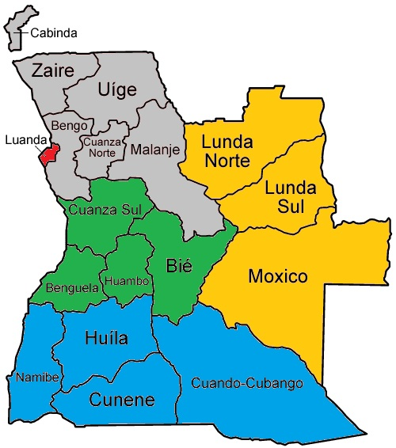
SITUAÇÃO ACTUAL. “ONDE ESTAMOS”
TAXA DE ELECTRIFICAÇÃO POR PROVÍNCIA
“TAXA DE ELECTRIFICAÇÃO”
(41%)
Meta 3: Garantir uma Taxa de 25% em cada Província
13%
15%
16%
13%
(29%)
(60%)
(44%)
12%
14%
7%
16%
15%
(26%)
16%
(32%)
8%
9%

Slide 12
SITUAÇÃO ACTUAL. “ONDE ESTAMOS”
Meta 3: Garantir uma Taxa de 25% em cada Província
PROVÍNCIA | População Actualização Censo 2017 | Nº Clientes Reais (2018) | Taxa de Electrificação ENDE 2017 | Taxa de Electrificação Plano Accção MINEA
LUANDA | 7.714.644 | 749.323 | 60% | 75%
BENGO | 398.499 | 20.802 | 29% | 38%
C. NORTE | 469.181 | 34.681 | 44% | 52%
MALANJE | 1.046.082 | 28.762 | 16% | 20%
UÍGE | 1.615.360 | 34.388 | 13% | 16%
ZAIRE | 635.169 | 16.756 | 15% | 18%
CABINDA | 758.170 | 52.569 | 41% | 50%
CUANZA SUL | 2.050.441 | 46.350 | 14% | 17%
BENGUELA | 2.414.094 | 104.833 | 26% | 32%
HUAMBO | 2.234.039 | 59.580 | 16% | 20%
BIÉ | 1.602.663 | 17.169 | 7% | 8%
HUILA | 2.654.836 | 74.910 | 16% | 20%
CUNENE | 1.054.711 | 15.791 | 9% | 11%
C. CUBANGO | 805.357 | 11.069 | 8% | 15%
NAMIBE | 531.766 | 28.190 | 32% | 40%
MOXICO | 567.068 | 14.417 | 15% | 12%
LUNDA NORTE | 916.998 | 19.912 | 13% | 15%
LUNDA SUL | 573.346 | 11.463 | 12% | 14%
TOTAL | 28.359.634 | 1.336.431 | 30% | 36%

Slide 13
SITUAÇÃO ACTUAL. “ONDE ESTAMOS”
COBERTURA DO SERVIÇO DE DISTRIBUIÇÃO
Meta 4: Alargar o Sistema Eléctrico Público a Totalidade das Sedes de Municípios
A divisão Política e Administrativa de Angola contempla 163 Municípios. A ENDE está presente em 72 Municípios. Meta para 2022 é a extensão do serviço da ENDE para 116 Sedes de Município.
Estratégia: Focar a incidência dos Investimentos sobre as Províncias com maior densidade populacional e com menor dispersão dos municípios em termos de distância.
Pressuposto que permite estender mais facilmente a rede interligada, com custos de electrificação tendencialmente mais baixos e com impacto forte na eficácia da meta.

Slide 14
Províncias Municípios Comunas Municípios Atendidos
Pela ENDE
Angola 163 559 72 (80)
Cabinda 4 12 4 Cabinda, Buco Zau, Belize e Cacondo
Zaire 7 25 7 Mbanza Congo, Soyo, Nzeto, Tomboco, Quinzau, Cuimba e Noque
Uíge 16 47 3 Uíge, Negage e Maquela do Zombo
Luanda 9 32 9 Luanda, Quissama, I. Bengo, Cacuaco, Viana, Cazenga, Belas, Talatona e K. Kiaxe
Cuanza Norte 10 31 7 Cazengo, Cambambe, Samba Cajú, Ambaca, Lucala, Gulungo Alto e Kiculungo
Cuanza Sul 12 36 5 Sumbe, Porto Amboim, Gabela Libolo e Wako Kungo, (Mussende) (1)
Malanje 14 52 2 Malange, Cacuso, (Cangandala e Caculama) (2)
Lunda Norte 10 25 3 Lucapa, Chitato (Dundo) e Cambulo (Nzage)
Benguela 10 38 4 Benguela, Lobito, Catumbela e Baía Farta, (Cubal e Ganda) (2)
Huambo 11 37 3 Huambo, Cáala e Bailundo, (Chicala Choloanga e Chinjenje) (2)
Bié 9 39 3 Kuito, Camacupa e Chinguar, (Andulo) (1)
Moxico 9 30 2 Luena e Luau
Cuando Cubango 9 31 5 Menongue, Diríco, Calai, Cuangar e Cuito Cuanavale
Namibe 5 14 3 Moçâmedes, Tômbwa e Bibala
Huíla 14 52 5 Lubango, Matala, Chibia, Kipungo e Humpata
Cunene 6 20 3 Ombandja, Namacunde e Cuanhama
Lunda Sul 4 14 2 Saurimo e Dala
Bengo 6 23 2 Dande e Panguila

Slide 15
COBERTURA DO SERVIÇO DE DISTRIBUIÇÃO
Províncias com Maior Densidade Populacional exeptuando Luanda
Huila 20,7 à 34 habitantes/km²
Cuanza Sul 20,7 à 34 habitantes/km²
Bié 20,7 à 34 habitantes/km²
Uíge 20,7 à 34 habitantes/km²
Huambo 34 à 100 (59) habitantes/km²
Benguela 34 à 100 (70) habitantes/km²
Luanda (368 habitante/km²)
No seu conjunto estas 6 Províncias agregam um total de 52 municípios em que a presença da ENDE é inexistente.
Uma Cobertura Total destas Províncias, permite a ENDE estender o serviço à 127 municípios ou seja 11 municípios à mais em relação a meta prevista. A cobertura não precisa ser total para cumprimento da meta.

Slide 16
AUMENTO DO Nº DE CLIENTES
Meta 2: Duplicar o número actual de clientes e atingir 2,6 milhões
Os Projectos em curso e conclusão em 2019-2020. Garantem inserção no sistema de mais 586.726 clientes. Será necessário a mobilização de Recursos Financeiros para novos projectos e atender 800.000 novos clientes a partir de 2020
PROJECTO DE ELECTRIFICAÇÃO E LIGAÇÕES (EM CURSO)
ITEM | PROJECTOS | INVESTIMENTOS | Nº LIGAÇÕES
1 | LUANDA | LCC | 300.000
2 | CABINDA | LCC / ROT | 17.500
3 | BENGUELA | LCC / ROT | 22.500
4 | HUÍLA | LCC | 12.500
5 | HUAMBO | LCC | 17.500
6 | ZAIRE | LCC / ROT | 12.040
TOTAL |  |  | 382.040
PROJECTO DE ELECTRIFICAÇÃO E LIGAÇÕES (PARALISADOS POR INDISPONIBILIDADE FINANCEIRA)
ITEM | PROJECTOS | INVESTIMENTOS | Nº LIGAÇÕES
1 | SE SAMBA | ROT | 5 000
2 | SE PATRIOTA | ROT | 6 000
3 | SE 6º AVENIDA | ROT | 5 000
4 | SE QUARTEIS | ROT | 7 000
5 | SE ESTALAGEM | ROT | 7 000
TOTAL |  |  | 30.000
PROJECTO DE ELECTRIFICAÇÃO E LIGAÇÕES (PENDENTE)
ITEM | PROJECTOS | INVESTIMENTOS | Nº LIGAÇÕES
1 | SE VILA FLOR | EUROBONDS | 20 000
2 | SE ZONA VERDE II | EUROBONDS | 20 000
3 | SE CALUMBO | EUROBONDS | 20 000
4 | SE FUNDA | EUROBONDS | 25 000
5 | SE PANGUILA | EUROBONDS | 25 000
6 | SE PORTO SECO | EUROBONDS | 25 000
TOTAL |  |  | 135.000

Slide 17
Universalização do Sistema Pré-Pago e Redução de Perdas
Meta 5 : Inexistência de Clientes em Regime de Avença e Redução dos Clientes BT em Pôs Pago para Menos 50.000
Meta 6 : Redução das Perdas de Energias Totais para menos de 30%
Perdas Comercias
Angola: Pré-pagamento presente em 17 das 18 Províncias, com um universo de mais de 347 mil contadores instalados e mais de 318 mil clientes activos e a comprarem recargas. (Lunda Sul é a exepção ainda)
A Taxa de cobertura do pré-pago é de 26% do total de clientes.
Luanda/Bengo: “maior centro de consumo do País”, o Sistema Pré-pago presente em 10 Municípios e Distritos, com mais de 193 mil contadores instalados e mais de 180 mil clientes activos a comprarem recargas. Representa 14% do total de clientes e 55,62% dos contadores instalados.
Perdas Técnicas
Em curso estudos para identificação efectiva e redução das perdas técnicas nas Regiões Norte e Luanda

Slide 18
Universalização do Sistema Pré-Pago e Redução de Perdas
Meta 5 e 6:
Malange é a Província com maior taxa de cobertura, 80% dos clientes da ENDE têm sistema pré-pago
# | MUNICÍPIO/ DISTRITO | ^{Nº de Clientes} | Nº DE CONTADORES ACTIVOS | Nº DE CONTADORES INSTALADOS
 | BIÉ | 17.169 | 3.079 | 3.079
 | CABINDA | 52.569 | 14.887 | 14.887
 | CUNENE | 15.791 | 6.223 | 9.000
 | HUAMBO | 59.580 | 25.668 | 25.668
 | HUÍLA | 74.910 | 21.748 | 23.855
 | KWANZA SUL | 46.350 | 5.648 | 8.660
 | MALANGE | 28.762 | 18.832 | 23.033
 | MOXICO | 14.417 | 5.468 | 5.468
 | NAMIBE | 28.190 | 2.775 | 4.017
 | UÍGE | 34.388 | 3.905 | 3.905
 | K. KUBANGO | 11.069 | 2.795 | 4.058
 | BENGUELA | 104.833 | 20.026 | 20.562
 | LUNDA NORTE | 19.912 | 3.113 | 5.164
 | LUANDA | 770.125 | 180.251 | 193.575
 | ZAIRE | 16.756 | 787 | 787
 | KWANZA NORTE | 34.681 | 2.071 | 2.071
TOTAL |  |  | 318.039⁽²⁾ | 347.789
Cabinda
PROVÍNCIAS
2
15
1
Zaire
10
2
Uíge
Bengo
13
3
14
16
Luanda
Kwanza
Norte
Malange
Lunda
Norte
4
7
Lunda
Sul
5
6
Bié
6
Kwanza
Sul
4
7
12
8
Benguela
Huambo
1
Moxico
Namibe
8
9
9
Huíla
5
11
10
3
Kuando Kubango
11
Cunene
12
13
14
15
16
Legenda:
Sem Clientes Pré-Pago
Com Clientes Pré-Pago
Total contadores contratados (existentes)
719.275
% de Activação dos clientes instalados Julho
91%
% de Instalação face ao contratado - Julho
48%

Slide 19
Universalização do Sistema Pré-Pago e Redução de Perdas
Meta 5 e 6:
Em Luanda, o Distrito do Rangel têm a maior taxa de cobertura de Clientes 73%
# | MUNICÍPIO/ DISTRITO | ^{Nº de} ^{Clientes} | Nº DE CONTADORES ACTIVOS | Nº DE CONTADORES INSTALADOS
 | SAMBA | 31.175 | 359 | 359
 | VIANA | ^{169.280} | 50.532 | 59.628
 | KILAMBA KIAXI | 116.790 | 50.148 | 50.148
 | MAIANGA | 79.494 | 18.176 | 18.176
 | CAZENGA | 108.268 | 10.690 | 11.933
 | RANGEL | 27.930 | 19.912 | 20.371
 | INGOMBOTA | 23.882 | 8.394 | 10.168
 | SAMBIZANGA | 46.622 | 4.298 | 4.329
 | CACUACO | 51.748 | 16.142 | 16.142
 | BENGO | 20.802 | 1.600 | 2.321
TOTAL |  |  | 180.251 | 193.575
LUANDA/Bengo
1
8
9,3%
2
73%
7
43%
9
6
27,3%
3
20%
5
11%
4
4
3
5
43%
6
1
10
7
0,8%
2
51%
11,2%
2
8
35%
9
Nº de Contadores Activos Vs Instalados
10
Legenda:
0% Clientes Pré-Pago
< 20% Clientes Pré-Pago
20 a 50% Clientes Pré-Pago
50% a 95% Clientes Pré-Pago
> 95% Clientes Pré-Pago
Total contadores contratados existentes
498.202
% de Activação dos clientes instalados
93,12%
% de Instalação face ao contratado
38,85%
CONCLUSÃO: O total de contadores pré-pagos contratados permitirão alcançar
no universo actual de clientes, uma taxa de cobertura do pré-pago de 54%

Slide 20
INVESTIMENTOS EM CURSO 2018-2020
AUMENTO DOS ACTIVOS DA REDE, TAXA DE ELECTRIFICAÇÃO E NÍVEIS DE COBERTURA DE DISTRIBUIÇÃO
Objectivos: melhoria da qualidade e garantia contínua do serviço, ao abrigo da LCC. Em curso, obras de ampliação, reforço e instalação de novas redes.
Províncias | Subestações | Postos Transf. |  | Km de Rede AT |  | Km de Rede MT
 |  | Previs. | Execut. | Previs | Execut. | Previs. | Execut
Luanda | 9 SE’s 60/15kV 40/50MVA | 1.000 | 180 | 45,0 | 0,0 | 500,0 | 147,0
Benguela | 4 SE’s 60/30kV 40/50MVA | 111 | 26 | 40,68 | 8,8 | 420,7 | 164,5
Cabinda | 2 SE’s 60/30kV 25MVA 1 SE 60/30 50MVA | 64 | 00 | 181,0 | 181,0 | 54,1 | 31,5
Huambo | 3 SE’s 60/30kV 40/50MVA | 100 | 98 | 24,0 | 20,0 | 50,0 | 60,0
Huíla | 2 SE’s 60/15kV 40/50MVA | 75 | 00 | 30 | 00 | 75 | 00
Zaire | 4 SE’s 60/60kV 10MVA | 112 | 4,0 | 362,0 | 24,0 | 528,6 | 4,1
TOTAL | 25 Subestações | 1.462 | 308 | 652,6 | 233,8 | 1.553,4 | 407,1
Notes:
20

Slide 21
INVESTIMENTOS EM CURSO 2018-2020
ELECTRIFICAÇÃO DE SEDES MUNICIPAIS E COMUNAIS
Montagem Mini-Centrais Térmicas, PT’s e respectivas redes MT, BT, IP
MONTAGEM DOS KIT’S SOLARES
Província | Localidades | Qtd Geradores | Qtd PT’s | Km Rede MT | Km Rede BT | Km Rede IP | Ligações Domiciliares
Huambo | Chicala Choloanga, Chinjenje e Bailundo | 06 | 20 | 17,9 | 50,0 | 50,0 | 4.440
Benguela | Cubal, Ganda e Balombo | 04 | 14 | 16,3 | 35,0 | 35,0 | 12.830
Luanda | Quissama/Muxima | 01 | 05 | 14,0 | 2,5 | 2,5 | 980
Bié | Chinguar, Camacupa, Andulo, Cuito e Cuquema | 06 | 38 | 58,8 | 97,0 | 97,0 | 13,7
Cuanza Sul | Mussende e Wako Kungo | 04 | 15 | 27,1 | 37,5 | 37,5 | 2.400
Lunda Norte | Nzage, Lucapa e Calonda | 05 | 18 | 12,7 | 45,0 | 45,0 | 4.272
Uíge | Uíge, Damba e Mucaba | 02 | 05 | 7,4 | 12,5 | 12,5 | 968
Total | 20 Localidades | 29 | 115 | 144,39 | 279,5 | 279,5 | 39.686

Slide 22
INVESTIMENTOS EM CURSO 2018-2020
ELECTRIFICAÇÃO DE SEDES MUNICIPAIS E COMUNAIS
INSTALAÇÃO DE KITS SOLARES
Objectivo: Elevar a taxa de electrificação e aumentar o nível de cobertura do serviço as Sedes Municipais e Comunais.
Província | Municípios | Kit’s 300W previstos | Instalados | Potência Total Kit’s
Namibe | Município: Bibala Comuna: Caitou | 150 | 0 | 45 KW
Namibe | Município: Bibala Comuna: Kapangombe | 205 | 0 | 61,5 KW
Namibe | Município: Bibala: Comuna: Quilemba Velha | 400 | 0 | 120 KW
Cuanza Norte | Município: Samba Cajú | 208 | 208 | 62,4 KW
Huila | Município: Humpata Comuna: Toco | 200 | 0 | 60 KW
Total | 3 Municipios 4 Comunas | 2.000 | 208 | 600 KW
CONCLUSÃO: Os projectos acima descritos, permitirão alcançar uma taxa de electrificação Nacional de 39,6% nas áreas atendidas pela ENDE
Notes:
22

Slide 23
INVESTIMENTOS EM CURSO 2018-2020
PROMOÇÃO DA EFICIÊNCIA, RACIONALIDADE E REDUÇÃO DE CUSTOS
Visando garantir melhor eficácia no controlo e monitorização integrada da rede de distribuição, a ENDE está a realizar investimentos que visam a criação de estruturas de Centros de Despacho numa primeira fase nas Regiões Norte/Luanda e a posterior nas Regiões Centro/Sul/Leste.
A acção visa dotar gradualmente os Centros de Despachos assim como as suas instalações primárias (Subestações e PS’s) dos automatismos necessários para supervisão e comando remoto, garantindo desta forma a redução dos tempos de indisponibilidade da rede e consequente melhoria na arrecadação de receitas.
Notes:
23

Slide 24
INVESTIMENTOS EM CURSO 2018-2020
PROMOÇÃO DA EFICIÊNCIA, RACIONALIDADE E REDUÇÃO DE CUSTOS
Instalações Dotadas de supervisão e controlo remoto
Subestações (10) | Viana Vila | Chicala | Cacuaco Sequele
 | Boavista | 28 de Agosto | Sapú
 | Zango II | Encib Camama | Móvel Kikuxe
 |  |  | Musseque Kapari
P.Seccionamento (1) |  | Nº 13 (Aeroporto)
Subestações com SCADA local em vias de integração ao Centro de Despacho da Região Luanda
Subestações (13) | Edifício Sede | Gika | Belas-Kifica | Kilamba B
 | Zango Edifício | Sapú Km 9 | Kilamba A | Cacuaco Vila
IMAGENS ILUSTRATIVAS DAS OBRAS DO DESPACHO LUANDA
Notes:
24

Slide 25
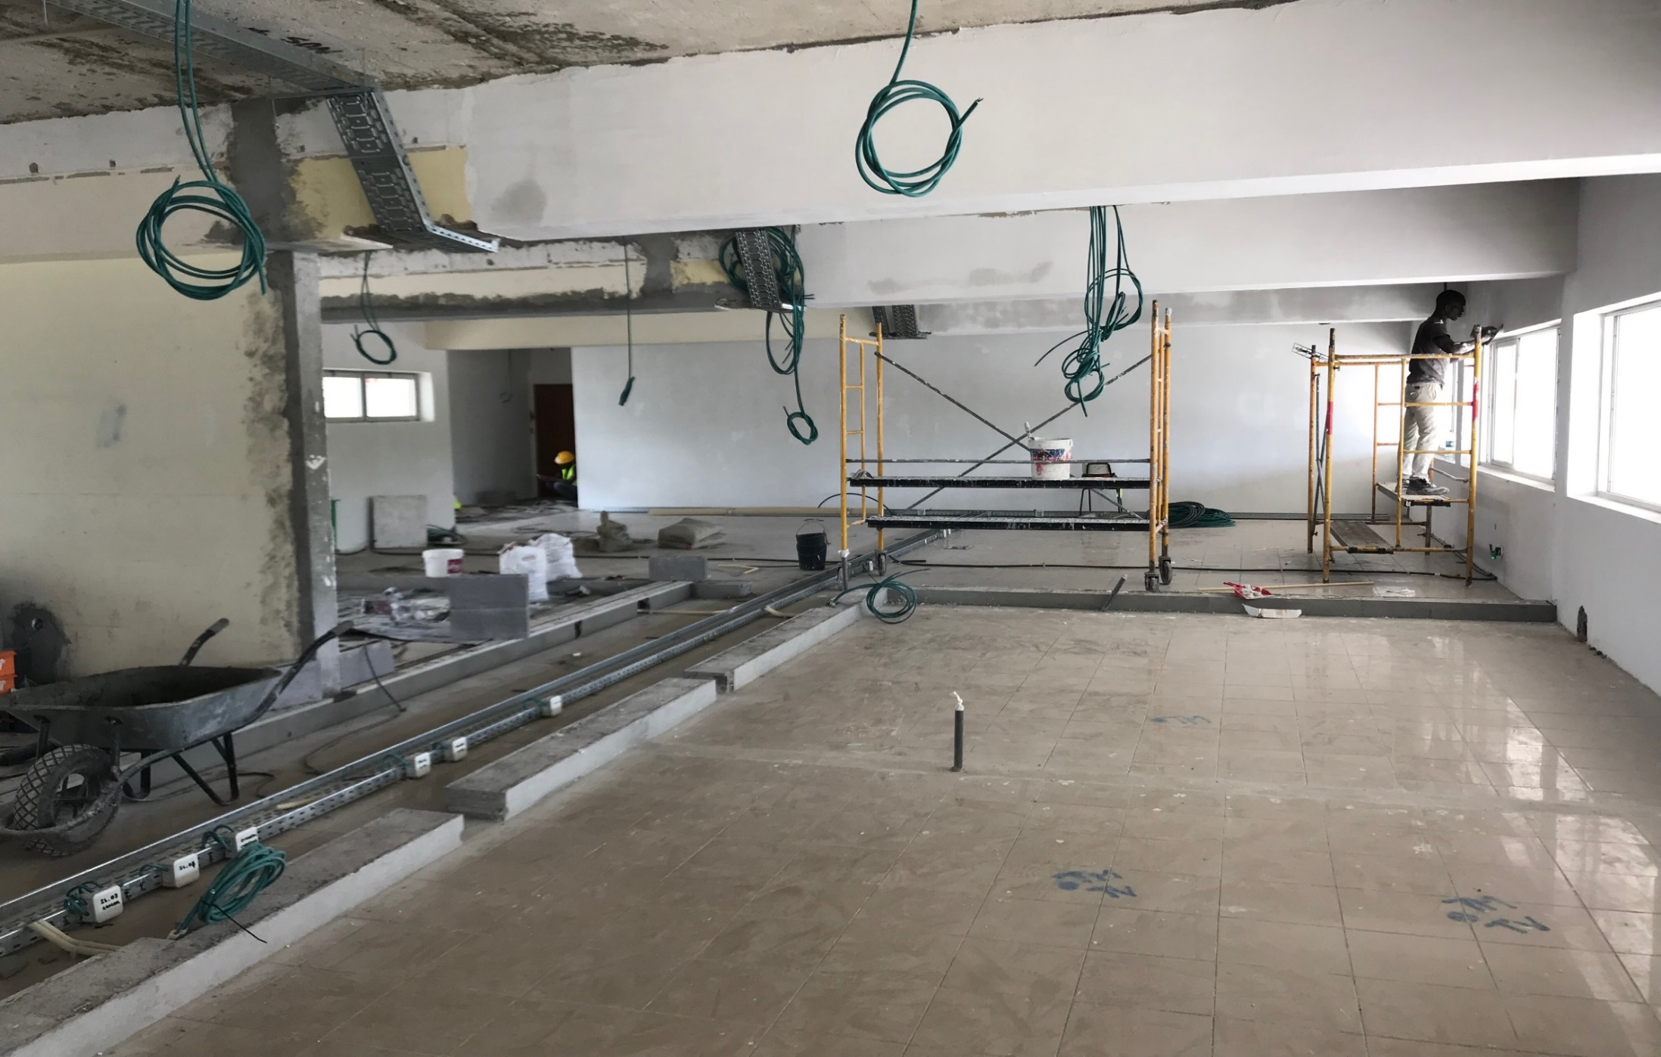
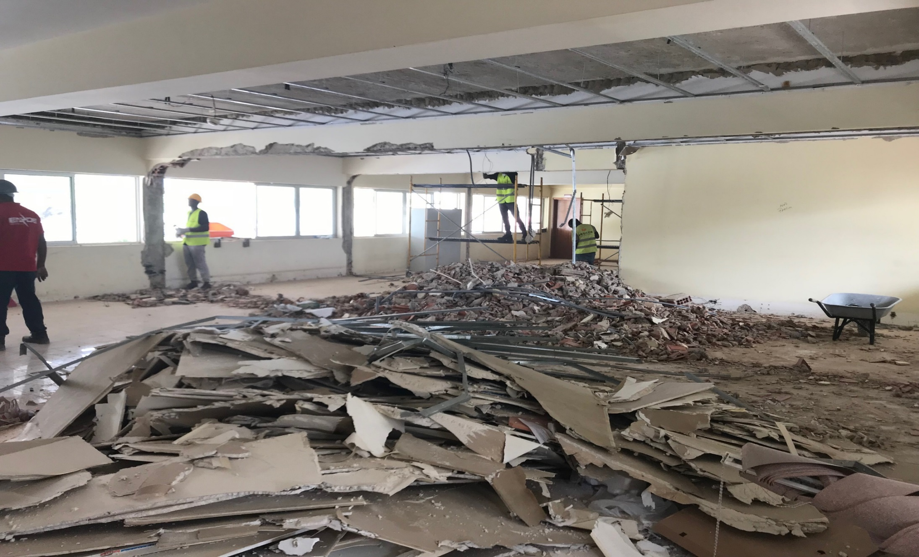
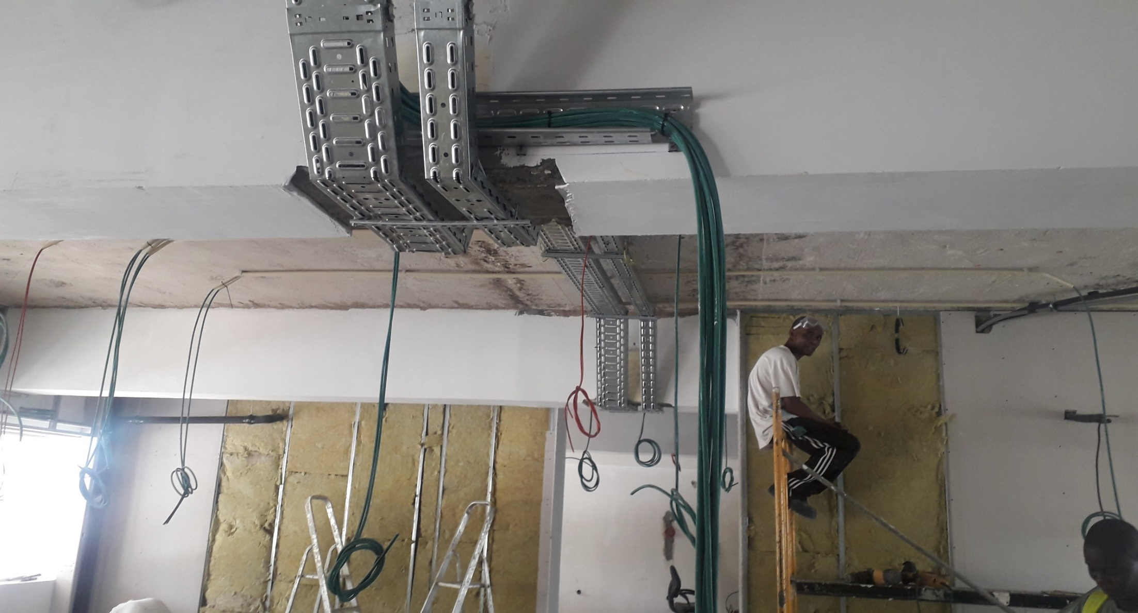
OBRAS CENTRO DE DESPACHO REGIÃO LUANDA
PROMOÇÃO DA EFICIÊNCIA, RACIONALIDADE E REDUÇÃO DE CUSTOS

Slide 26
EVOLUÇÃO DOS RESULTADOS PRODUTIVOS DA ENDE
NOS ÚLTIMOS 3 ANOS
Os últimos 3 anos caracterizaram-se por, serem anos de instabilidade da economia nacional em relação aos mercados monetário, financeiro e cambial, por força da variação do preço do petróleo originando a quase escassez nos pagamentos dos Subsídios à Preços e por conseguinte de dificuldades acrescidas para a empresa.
A falta de pagamento dos subsídios a preço pelo Estado, constituiu um factor de constrangimento que fez e faz com que, a empresa não tivesse e não tenha recursos suficientes para de forma sustentada, fazer face as necessidades básicas das suas actividades.

Slide 27
EVOLUÇÃO DOS RESULTADOS PRODUTIVOS DA ENDE
NOS ÚLTIMOS 3 ANOS
Diante do cenário de constrangimentos a gestão da ENDE focou-se no seguinte:
Melhoria dos processos para garantia de melhor execução dos serviços prestados;
Implementação do sistema integrado de gestão, Plataforma SAP;
Contenção dos custos operacionais;
Expansão e reforço da rede eléctrica, objectivando o aumento do acesso apesar dos poucos recursos disponíveis;
Optimização da Estrutura Orgânica com redução dos custos fixos para melhor responder os desafios colocados a Empresa.

Slide 28
Domínio da Distribuição
Evolução da Ponta em MW
(Taxa média nos últimos 3 anos Aumento de 18,8%)

Slide 29
Domínio da Distribuição
DÉFICE ENERGÉTICO EM MW I SEMESTRE/18 (Demanda Vs Disponibilidade)
Regiões Norte e Luanda não existem Províncias com défice de potência
Região Sul, somente Cuando Cubango tem défice, na ordem de 6,9 MW

Slide 30
Domínio Comercial
BALANÇO ENERGÉTICO
Designação | Ano 2016 | Ano 2017 | Varia. | I Sem/2017 | I Sem/2018 | Varia.
 |  |  | (%) |  |  | (%)
Energia Adquirida (kWh) | 10.289.687.479,0 | 10.190.905.116,0 | -0,96 | 5.265.664,0 | 6.356.859,0 | 20,7
Energia Distribuída (kWh) | 9.403.673.233,1 | 9.304.454.734,1 | -1,06 | 4.475.815,0 | 5.403.330,0 | 20,8
Comparação com períodos homólogos:
A energia adquirida, no ano 2017 registou um decréscimo de -0,96% comparativamente ao ano 2016, motivada pelos trabalhos de enchimento da albufeira da barragem de Laúca, originando restrições significativas nas barragens de Cambambe e Capanda, com maior enfoque para os primeiros meses do ano, resultando num decréscimo da energia distribuída em -1,06%.
A energia adquirida no I semestre de 2018, comparativamente ao I semestre de 2017, registou um incremento de 20,7% e por consequência um aumento da energia distribuída em 21%, fruto da maior disponibilidade de geração resultante do reforço de Cambambe e entrada em serviço de Laúca.

Slide 31
Domínio Comercial
ENERGIA DISTRIBUÍDA (Aumento em 21% em relação I semestre/17)
Designação | Ano 2016 | Ano 2017 | I Sem./17 | I Sem./18
Energia Distribuída (KWh) | 9.403,673 | 9.304,454 | 4.475,815 | 5.403,330
A energia distribuída no I Semestre de 2018 no País, representou 58,1% de toda a energia distribuída no ano de 2017 e um aumento de 21% em relação ao período homólogo
Luanda foi a Região que maior contribuiu com cerca de 74%, do total de
energia distribuída seguida das Regiões Centro com 9,92% e Norte com 9,09%.
Em Comparação com o período homólogo:
O maior centro de consumo, Região Luanda registou um aumento de 28% da energia distribuída.
Verificou-se um decréscimo de 17% e 4% respectivamente nas Regiões Leste e Norte.

Slide 32
Domínio Comercial
ENERGIA FACTURADA (Aumento em 9% em relação I Semestre 2017)
Designação | Ano 2016 | Ano 2017 | I Sem./17 | I Sem./18 | Evol. %
Facturação MKZ | 49.494,565 | 49.177,619 | 23.789,248 | 25.423,247 | 9
A Facturação no I Semestre de 2018, representou 52,72% de toda a facturação do ano de 2017 e um aumento de 9% em relação ao período homólogo
ENERGIA COBRADA (Aumento em 16% em relação I Semestre 2017)
Designação | Ano 2016 | Ano 2017 | I Sem./17 | I Sem./18 | Evol. %
Cobrança MKZ | 33.589,093 | 33.930,440 | 17.625,348 | 20.385,226 | 16%

Slide 33
Domínio Comercial
NÚMERO DE CLIENTES
(aumento em 4,8% 2016/I Semestre 2018)
Clientes | Ano 2016 | Ano 2017 | I Semestre/18
Total | 1.275.468 | 1.328.283 | 1.336.431

Slide 34
CONSIDERAÇÕES
O desenvolvimento de acções importantes ao nível da geração e transporte garantirão a estabilidade e confiança do sistema eléctrico público, com o fim último de se conseguir que, por via da Distribuição (tarifa a reflectir os custos reais), se garanta a remuneração e sustentabilidade das empresas para um “Crescimentos Integrado do Sector Electrico Público”.

Slide 35
CONSIDERAÇÕES
O Plano de Acção para a Distribuição é ambicioso com metas desafiadoras. A ENDE reafirma o desejo de cumprimento de missão. O caminho está desenhado (traçado), parte dele pode ser garantidamente percorrido e sabemos como fazê-lo;
Mas, para alcance de todos os objectivos e metas, há a necessidade de se mobilizarem ainda “Recursos Financeiros” substanciais, assim como o equacionamento dos ajustes necessários que garantam a sustentabilidade do negócio tendo como suporte o equilíbrio entre o custo de aquisição e o preço de venda de energia numa perspectiva futura de retirada dos subsídios à preço.

Slide 36
“Foco na Distribuição para um Crescimento Integrado do Sector Eléctrico”
Muito Obrigado

